Slide 1










Guia Prático
Bem-vindo(a) ao nosso Programa Qualifica - TI

Slide 2

Tema Central de Hoje
Guia Completo - Login, Teste, Salvar e Baixar - Ferramentas Online
Este guia apresenta o passo a passo completo para utilizar diversas ferramentas online, incluindo como fazer login, realizar testes, salvar seus projetos e baixar seus arquivos.

Slide 3

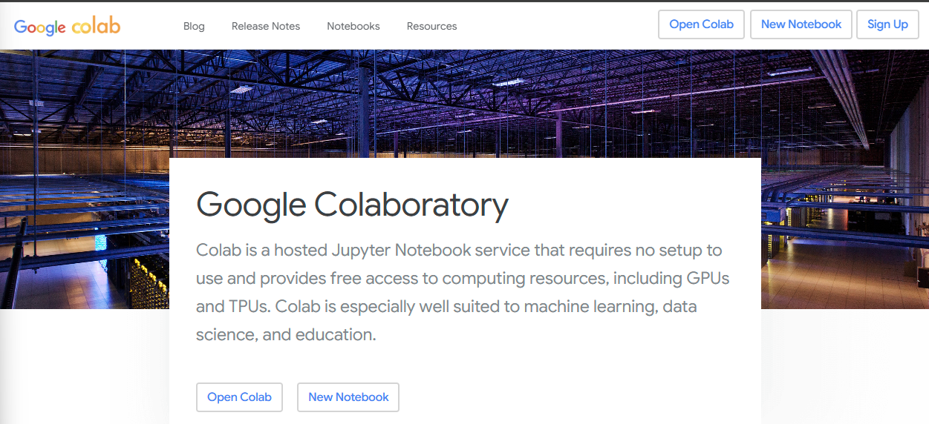
Desenvolvimento
Acesso e Cadastro
Conecte-se com o Google
Acesse: hhttps://colab.google/

Slide 4
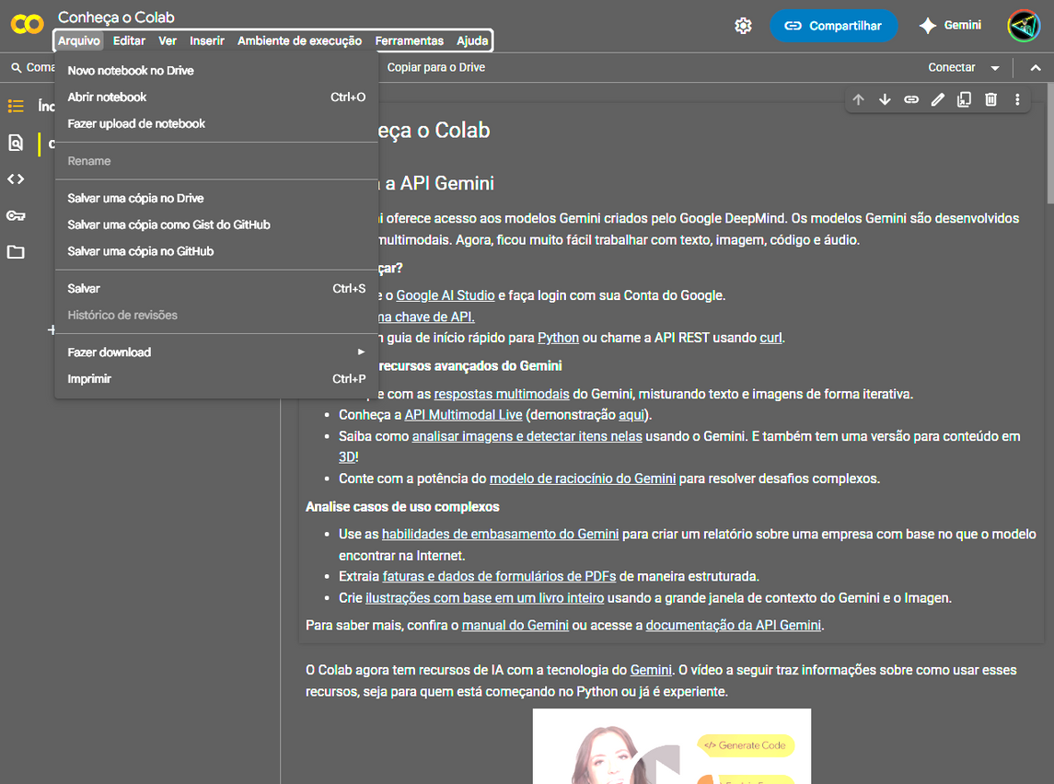
Desenvolvimento
Acesso e Cadastro
Clica em arquivo
Clica em Novo Notebook no Drive
1
2

Slide 5
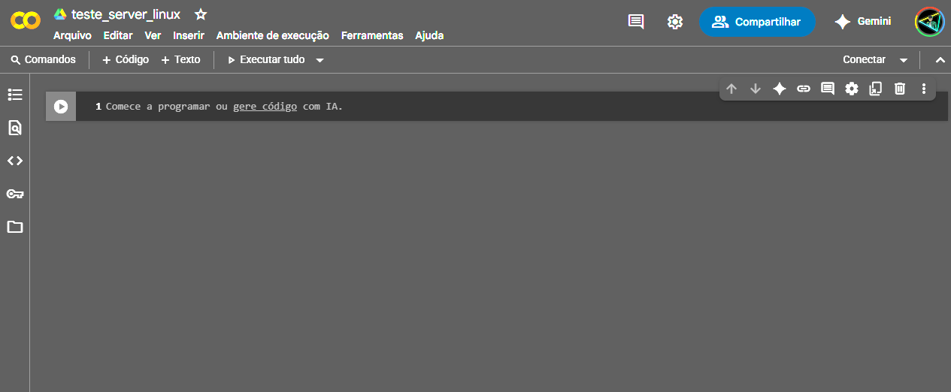
Desenvolvimento
Acesso e Cadastro
Mudar nome do arquivo
1

Slide 6
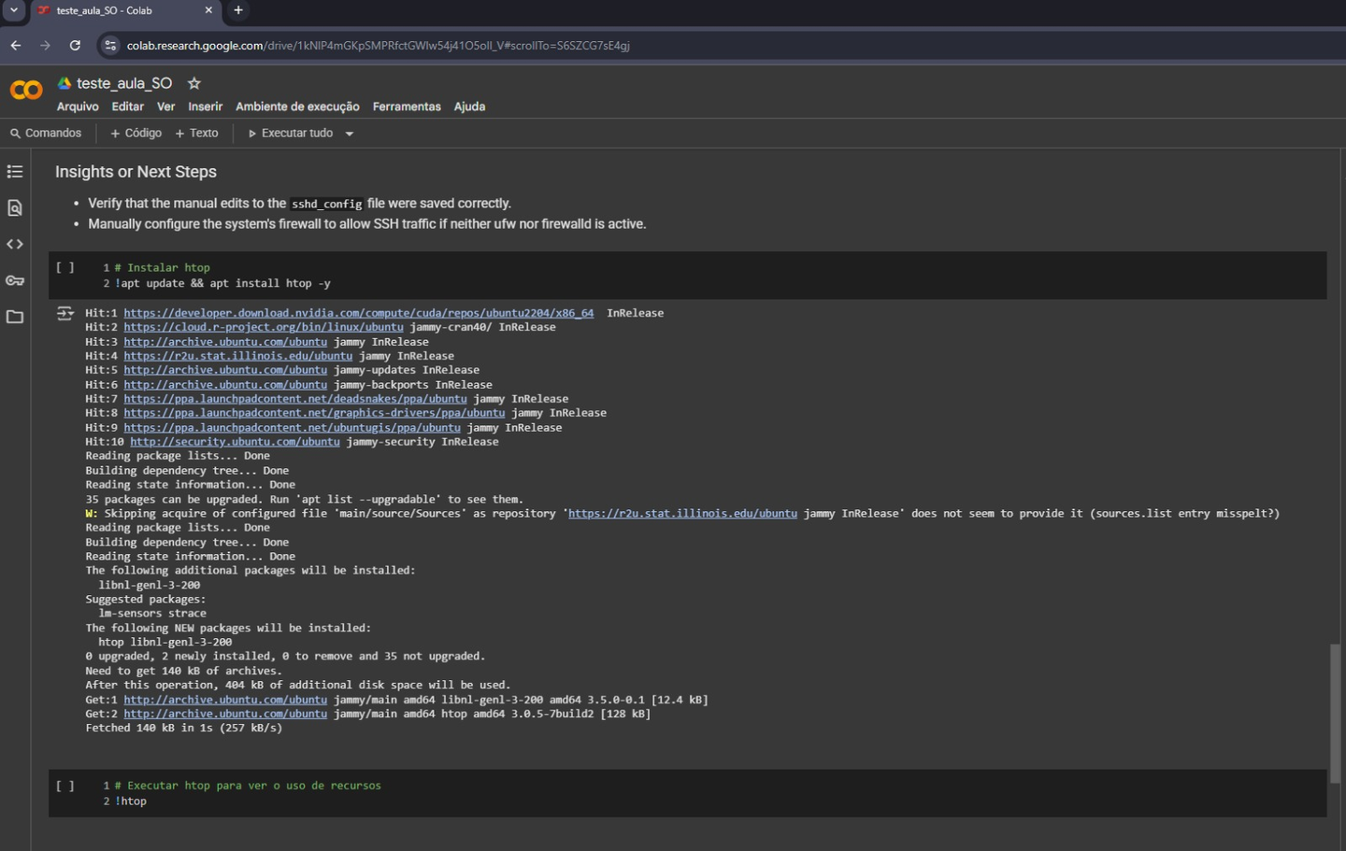
Desenvolvimento
Acesso e Cadastro
Uso do Google Colab para Comandos Linux:
Digite no prompt o comado abaixo:
!apt update && apt install htop -y
Explicação dos comandos:
⚠️Atualiza os pacotes e instala o htop, ferramenta que monitora o uso de CPU, memória e processos.
⚠️ O htop é interativo e não funciona visualmente no Colab.
Use comandos alternativos como !top -b -n1 ou !free -h para ver os recursos.

Slide 7
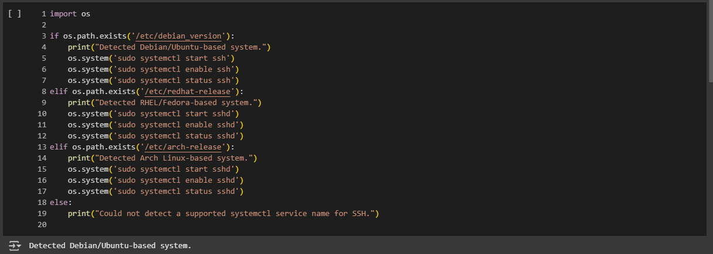
Desenvolvimento
Iniciar e habilitar o servidor SSH
Digite no prompt o comado abaixo:
sudo systemctl start ssh && sudo systemctl enable ssh && sudo systemctl status ssh
start ssh: inicia o serviço agora.
enable ssh: ativa o serviço para iniciar automaticamente no boot.
status ssh: exibe o status atual do serviço.

Slide 8

Fechamento

